Slide 1
Binary File IO

Slide 2
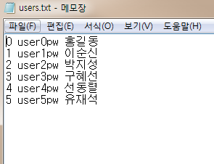
파일로부터 데이터를 읽고 쓰는 방법
가장 간단한 방법으로 텍스트 모드가 있음
텍스트 모드는 모든 데이터를 ASCII 형태로 변환하여 파일에 저장함
ID (int) | PW (string) | Name (string)
0 | user0pw | 홍길동
1 | user1pw | 이순신
2 | user2pw | 박지성
3 | user3pw | 구혜선
4 | user4pw | 선동렬
5 | user5pw | 유재석
위 파일에 작성된 모든 내용은 “문자”의 조합

Slide 3
텍스트 모드 파일 IO의 문제점
파일을 읽고 쓸 때, 원하는 데이터형으로 변환이 필요함
같은 의미를 가지는 데이터를 저장하는데 더 많은 공간을 필요로 함
File
write
ASCII 1
read
integer 1
>>
>>
integer 1
File
6개의 문자로 변환 됨
integer 123456
(4bytes)
1
2
3
4
5
6

Slide 4
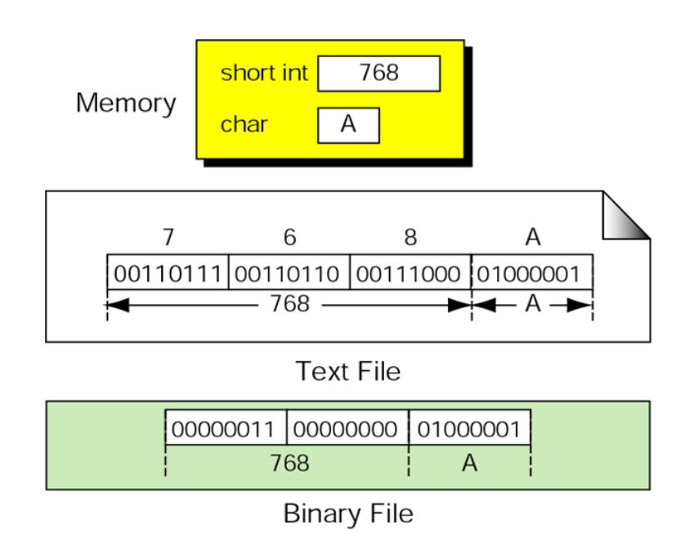
바이너리 모드 파일 IO
데이터를 메모리에 저장된 형식 그대로 파일에 저장함
2byte
1byte

Slide 5
Read
현재 파일의 위치에서 주어진 사이즈만큼 데이터를 읽음
istream& read( char* buffer, int size);
buffer: 읽어온 데이터를 저장할 메모리 주소
size : 읽어올 크기
memory
buffer
read (buffer, 8)
현재 파일 위치
file

Slide 6
바이너리 파일에서 값 읽기
char 값
int 값
string 값
ifstream fsIn(“binary.dat”, ios::binary | ios::in);
char data;
fsIn.read(&data, sizeof(char));
ifstream fsIn(“binary.dat”, ios::binary | ios::in);
int data;
fsIn.read((char*)&data, sizeof(int));
ifstream fsIn(“binary.dat”, ios::binary | ios::in);
string data;
data.resize(TARGET_STRING_LENGTH);
fsIn.read(&data[0], TARGET_STRING_LENGTH);
- string의 크기는 고정되어 있지 않음

Slide 7
write
현재 파일의 위치에 주어진 사이즈만큼 데이터를 씀
ostream& read( const char* buffer, int size);
buffer: 파일에 쓸 데이터가 저장되어 있는 메모리 주소
size : 파일에 쓸 크기
memory
buffer
write (buffer, 8)
file
현재 파일 위치

Slide 8
바이너리 파일에서 값 쓰기
char 값
int 값
string 값
ofstream fsOut(“binary.dat”, ios::binary | ios::out);
char data;
fsOut.write(&data, sizeof(char));
ofstream fsOut(“binary.dat”, ios::binary | ios::out);
int data;
fsOut.write((char*)&data, sizeof(int));
ofstream fsOut(“binary.dat”, ios::binary | ios::out);
string data;
fsOut.write(data.c_str(), data.size());

Slide 9
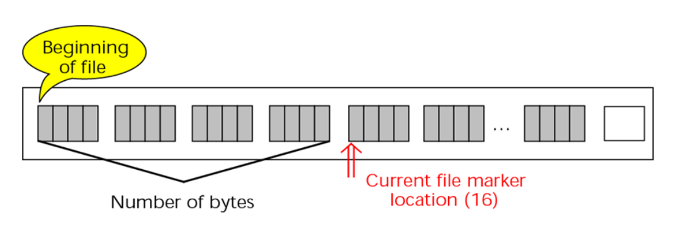
현재 파일의 위치
현재 파일에서 어느 위치의 데이터를 가리키고 있는지 확인 할 수 있음
ifstream의 경우
ifstream::tellg() 함수를 사용
ofstream의 경우
ofstream::tellp() 함수를 사용

Slide 10
현재 파일의 위치 변경(1/2)
현재 파일에서 가리키고 있는 데이터의 지점을 변경 할 수 있음
ifstream의 경우
ifstream::seekg(long offset, ios::seek_dir) 함수를 사용
ofstream의 경우
ofstream::seekp(long offset, ios::seek_dir) 함수를 사용
ios::seek_dir의 종류
ios::beg
ios::end
ios::cur

Slide 11
현재 파일의 위치 변경(2/2)
seek 함수는 offset과 시작 지점을 파라미터로 받음
(시작 지점 + offset)의 위치로 이동함
seek(4, ios::beg)
파일의 가장 처음에서 4바이트 만큼 더한 위치로 이동
seek(-4, ios::end)
파일의 가장 끝에서 -4바이트 만큼 더한 위치로 이동
seek(4, ios::cur)
현재 위치에서 4바이트 만큼 더한 위치로 이동
이전 위치
이동된 위치

Slide 12

string의 바이너리 입출력 (1/2)
문자열의 길이는 고정되어 있지 않음
다수의 문자열을 바이너리로 파일에 작성할 경우, 어디까지가 하나의 string 값인지 알 수가 없음
“abcd” → 4글자
“abcde” → 5글자
a
b
c
d
a
b
c
d
e
“ab” “cdabcde”
“abc” “dabcde”

Slide 13
string의 바이너리 입출력 (2/2)
해결 방법 중 하나로: string과 같이 길이가 고정되어 있지 않은 변수들은 변수의 크기를 먼저 적어줌
4
b
c
d
a
b
c
d
5
a
b
c
d
e
int size;
fsIn.read((char*)&size, sizeof(int));
// 먼저 변수의 크기를 읽음
size에 정수 4가 파일으로부터 읽힘
string data;
fsIn.read(&data[0], size);
// 그 다음 크기 만큼 데이터를 읽음

Slide 14
바이너리 파일의 탐색
다음과 같은 구조체와 구조체의 리스트가 있다고 가정해보자
user는 한번 등록되면 삭제되지 않으며, ID를 1부터 시작하여 순차적으로 부여 받는다
user의 리스트를 바이너리 파일에 저장하게 되면
user 리스트
struct user {
int ID;
int age;
}
user1
user2
user3
user4
…
ID
age
ID
age
ID
age
ID
age
…

Slide 15
바이너리 파일의 탐색
user의 리스트가 작성된 바이너리 파일에서 원하는 ID를 가진 사용자의 정보를 찾고 싶음
방법 1: 파일의 모든 내용을 읽어 들여 리스트를 만든다
만약에 파일이 너무 커서 읽는데 오랜 시간이 걸린다면?
struct user {
int ID;
int age;
}
user1
user2
user3
user4
…
ID
age
ID
age
ID
age
ID
age

Slide 16
바이너리 파일의 탐색
구조체의 다음과 같은 특성을 활용하여 원하는 데이터만 파일에서 읽어올 수 있다.
ID를 1부터 시작하여 순차적으로 부여 받는다
구조체의 모든 멤버 변수들이 고정된 길이를 가지고 있다
→ ID로부터 데이터가 어느 위치에 저장되어 있는지 알 수 있음
ID가 3인 user의 정보를 읽고 싶을 때
- 하나의 user에 대한 정보를 저장하는데 총 8 바이트가 필요함
- ID가 N인 user의 정보는 8 * (N-1) 위치부터 시작하여 8바이트 만큼 쓰여 있음
ID
age
ID
age
ID
age
ID
age
1. seek를 사용하여 파일 내 위치 변경
user3
2. 필요한 크기 만큼 읽음

Slide 17
예제

Slide 18
디지털 음반 유통 사이트
다음과 같은 데이터베이스를 가진 디지털 음반 유통 사이트가 있음
회원 정보, 음악가 정보, 음반 정보
새로운 회원을 등록하고 파일에 작성
회원 정보: 정수형 ID, 문자열 PW
ID
pw
ID
pw
ID
pw
1. 파일의 가장 끝으로 이동 ofstream fsOut; fsOut.seekp(0, ios::end);
ID
pw
ID
pw
ID
pw
ID
pw
2. 새로운 사용자의 정보 입력
fsOut.write(new_id, sizeof(int));
fsOut.write(new_pw.c_str(), new_pw.size());

Slide 19
디지털 음반 유통 사이트
사용자가 음반을 구매하여 음반의 구매 횟수가 증가하는 경우
음반 정보: 정수형 아이디, 정수형 음반이름길이, 문자열 음반이름, 정수형 음악가아이디, 정수형 구매횟수
ID
name_len
name
composer_id
buy_count
ID
name_len
name
composer_id
buy_count
정보를 갱신할 음반 정보 (구매횟수)의 위치 탐색
갱신된 내용으로 덮어쓰기
ID
name_len
name
composer_id
buy_count
ID
name_len
name
composer_id
buy_count
…
갱신할 내용
ID
name_len
name
composer_id
buy_count

